Slide 1
PEMILIHAN MENU
DAN PENGISIAN
FORMULIR

Slide 2
Jenis-jenis menu
1.Single menu (menu tunggal)
1.1 Menu biner (binary menus)
  - Anda butuh bantuan informasi(Y/N )?
  - Selama Anda bermain,Anda dapat ketikkan? Untuk mendapat panduan singkat untuk bermain atau ?? Untuk mendapat petunjuk lebih lengkap.Pastikan menekan tombol
EN TER setelah mengetikkan perintah.
1.2 Mnemonic letters
  - Photo akan ditampilkan berdasarkan
  H Hitam danPutih
  W Warna
  PilihhurufpilihanAnda
2.Button choices

Slide 3
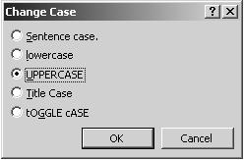
Jenis-jenis menu
3.Multiple-item menus
  - Siapakah penemu pesawat telepon?
  a) Thomas Edison
  b) Alexander Graham Bell
  c) Lee De Forest
  d) George Westinghouse
  Masukkan pilihan Anda.
  - Drive A tidak terbaca?
  Abort,Retry,Ignore,Fail?
4.Radio buttons

Slide 4
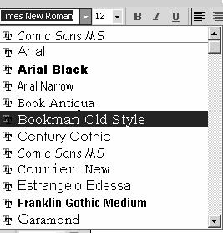
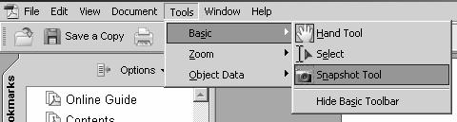
Jenis-jenis menu
5.Extended m enus
6.Pull-down and pop-up

Slide 5

Jenis-jenis menu
7.Menu tetap(permanent menus) :
Iconics menus, toolbars or pallets
8. Multiple – selection menus (check boxes)

Slide 6
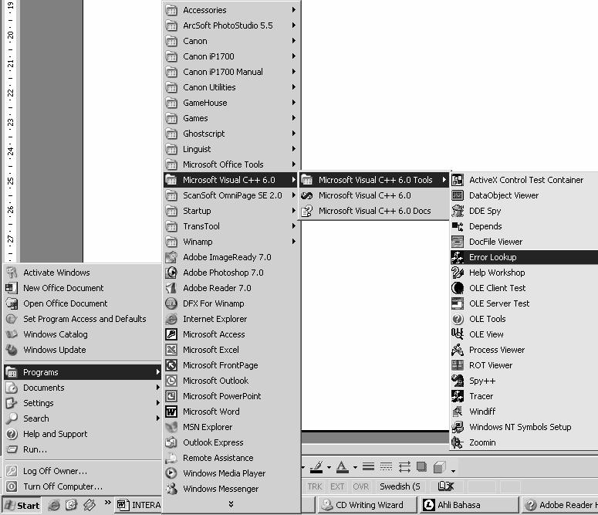
Jenis-jenis menu
9. Menu pohon(menu tree)

Slide 7
Jenis-jenis menu
10.Depth versus Breadth
  Depth :jumlah level
  Breadth :jumlah pilihan per level
11.Pengelompokansemantik
  Kelompokkan item yang serupa secaralogis
  Kelompokkan item yang melingkupi segala kemungkinan
  Pastikan item tidak saling menindih
  Gunakan peristilahan yang dikenal
12.Menu dengan type ahead
Pemakai tidak perlu menunggu menu ditampilkan sebelum memilih menu,tetapi dapat langsung mengetikkan serangkaian karakter dari menu utama Penting jika menu sudah dikenaldan waktu respon atau kecepatan tampil lambat
13.Nama Menu Untuk Akses Langsung
contoh: dengan favourites pada web browser

Slide 8
Pedoman Perancangan Menu
Lebih baik luas dan dangkal daripada sempit dan dalam
Gunakan nama item sebagai judul pada tree
Gunakan pengelompokkan item yang berarti
Tampilkan item dengan singkat, mulai dengan keyword
Sediakan bentuk-bentuk shortcut
Sediakan lompatan ke menu sebelumnya dan menu utama

Slide 9
Pedoman Perancangan Formulir
Gunakan judul yang berarti (identifikasi topik yang akan dibahas pada judul tersebut)
Gunakan petunjuk yang dapat dipahami
  Jelaskan task dengan singkat dan jika perlu sediakan layar petunjuk
  Gambarkan aksi yang harus dilakukan
Kelompokkan dan urutkan field secara logis
Field yang berhubungan harus berdekatan
Pemisah antar kelompok harus jelas
Urutan wajar (kota, propinsi, kode pos)

Slide 10
Pedoman Perancangan Formulir
Layout formulir harus menarik secara visual
Field jangan dikumpulkan disatu tempat
Perhatikan alignment
Formulir di layar harus menyerupai di kertas
Gunakan istilah umum, contoh: alamat lebih umum daripada domisili
Gunakan istilah dan singkatan yang konsisten
Daftarkan istilah dan singkatan yang dapat diterima
Pergunakan daftar tersebut dan tambahkan isinya jika sudah dipertimbangkan baik-baik

Slide 11
Pedoman Perancangan Formulir
Ruang kosong dan batas field yang perlu diisi data harus jelas terlihat. Berikan tanda jumlah karakter yang dapat diisi
Perhatikan penggunaan tombol Tab dengan anak panah. Memungkinkan koreksi kesalahan untuk karakter atau field, backspace, delete
Tampilkan pesan kesalahan untuk nilai yang tak dapat diterima. Tampilkan nilai-nilai yang boleh diisikan
Tandai field optional dengan jelas. Tandai dengan “optional” atau lainnya

